Slide 1
Student Grades Are Hard to Predict: A Machine Learning Analysis on Synthetic Educational Data
Barna Berekméri | Eötvös Loránd University

Slide 2
Student Performance Dataset from Kaggle
This synthetic version contains 1,000+ records,includes random missing values and intentional data errors.
StudentID | Unique identifier for each student.
Gender | Student’s gender.
AttendanceRate | Percentage of attended classes (70–95%).
PreviousGrade | Grade score from the previous academic term (60–90).
ParentalSupport | (High/Medium/Low) – Level of parental academic support.
FinalGrade | Student’s final grade in the course (62–92).

Slide 3
Data Cleaning Steps
01
02
03
04
Fixing Invalid Values
Handling Missing Data
Removing Duplicates
Attendance rates outside 0–100%
replaced missing values with the median of each column.
Identified and removed duplicate student records based on StudentID
Ensuring Dataset Consistency
Standardized column formats and cleaned inconsistent categorical values.

Slide 4
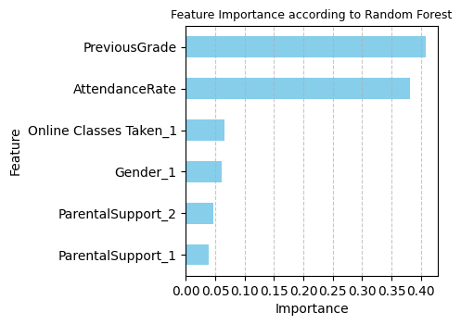
Feature Importance according to Random Forest
Surveying
Notes:
300 teljes mélységű döntési fát épít fel → ez stabilabb, kiegyensúlyozottabb előrejelzést ad.
Bootstrap mintavételezést használ → minden fa a data egy véletlen, visszatevéses mintáján tanul, így a fák különbözni fognak egymástól.
Square-root feature selection (max_features = "sqrt") → minden döntésnél a változók csak egy véletlen, √N méretű részhalmazából választ a modell. → ez növeli a fák sokféleségét, és csökkenti a túlillesztést.

Slide 5
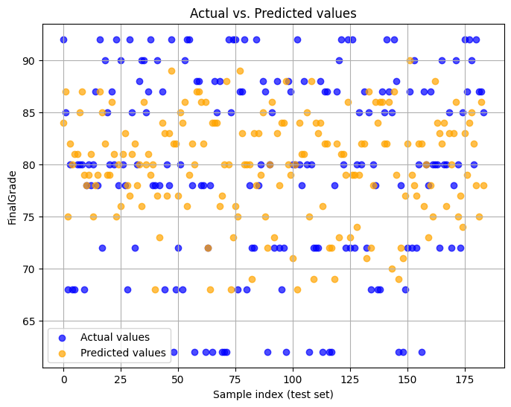
Results of the Random Forest Regression
The Random Forest regressor is configured with 300 fully grown trees, using bootstrap sampling and the square-root feature selection rule to increase model diversity.
Notes:
300 teljes mélységű döntési fát épít fel → ez stabilabb, kiegyensúlyozottabb előrejelzést ad.
Bootstrap mintavételezést használ → minden fa a data egy véletlen, visszatevéses mintáján tanul, így a fák különbözni fognak egymástól.
Square-root feature selection (max_features = "sqrt") → minden döntésnél a változók csak egy véletlen, √N méretű részhalmazából választ a modell. → ez növeli a fák sokféleségét, és csökkenti a túlillesztést.

Slide 6
Key Metrics
Prediction Behavior
MAE: 7.70 → The model is off by ~7–8 grade points on average.
R²: –0.11 → Worse than predicting the mean; the model captures no meaningful pattern.
Actual mean grade: 79.92
Predicted mean grade: 79.95

Slide 7
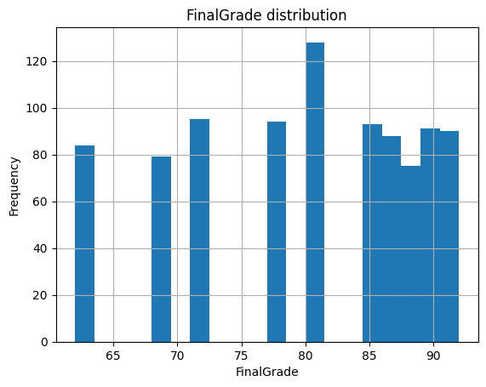
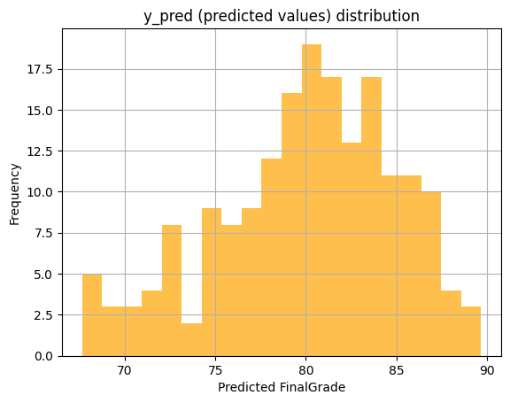

Slide 8
Thanks!
Do you have any questions?

